Slide 1


PROGRAMACIÓN PARA LA WEB1
Clase#2
JUAN JOSÉ GALLEGO MESA

Slide 2


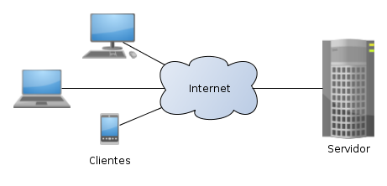
PHP(Hypertext Preprocessor)
El lenguaje preprocesador de hipertexto PHP, es un lenguaje de programación que se ejecuta del lado del servidor para facilitar la configuración y ejecución de páginas web dinámicas
El código PHP se procesa(interpreta) en el servidor

Slide 3
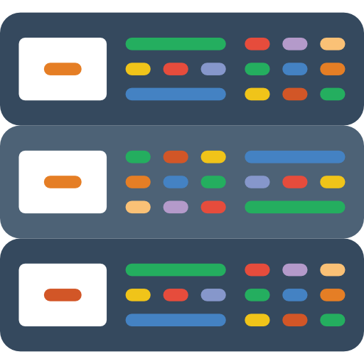
TIEMPO DE EJECUCIÓN vs COMPILACIÓN
PHP es un lenguaje de programación interpretado, por lo que será el servidor el que en tiempo real interpretará todo nuestro código PHP, esta idea también nos señala la idea de que nuestro código se interpreta cada vez que ejecutamos nuestro programa.
CÓDIGO PHP
“El servidor lee e interpreta cada línea de código de nuestro programa”

Slide 4
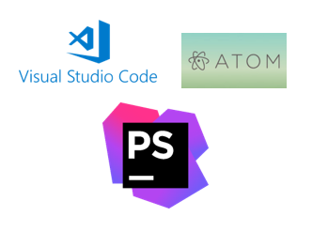
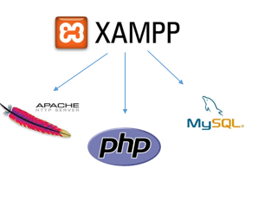
¿QUÉ NECESITO PARA PROGRAMAR EN PHP?
El lenguaje preprocesador de hipertexto PHP, es un lenguaje de programación que se ejecuta del lado del servidor para facilitar la configuración y ejecución de páginas web dinámicas, para establecer un ambiente de desarrollo donde utilicemos este lenguaje necesitamos:
Servidor WEB con PHP instalado (XAMPP)
Gestor de bases de datos (XAMPP)
Editor de código
+

Slide 5
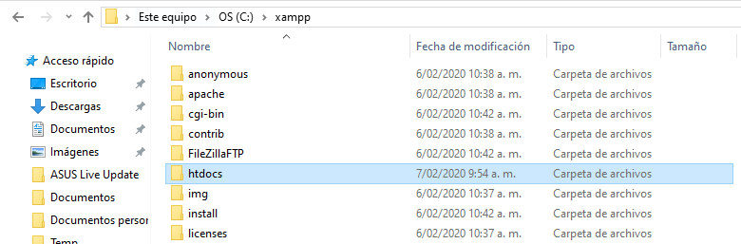
CREANDO NUESTRO PRIMER PROGRAMA CON PHP
Para crear nuestro primer proyecto que utilice PHP debemos:
1.Dirijámonos a la carpeta raíz de nuestro servidor local e ingresemos a la carpeta htdocs

Slide 6
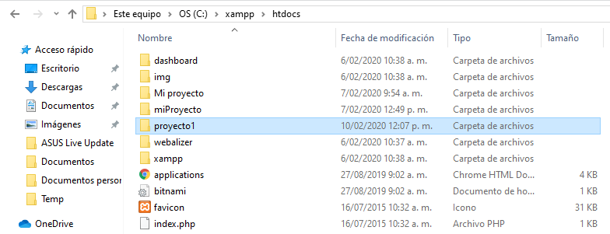
CREANDO NUESTRO PRIMER PROGRAMA CON PHP
2.Dentro de esta carpeta creemos un nuevo fichero con el nombre de nuestro proyecto, en este caso proyecto1

Slide 7
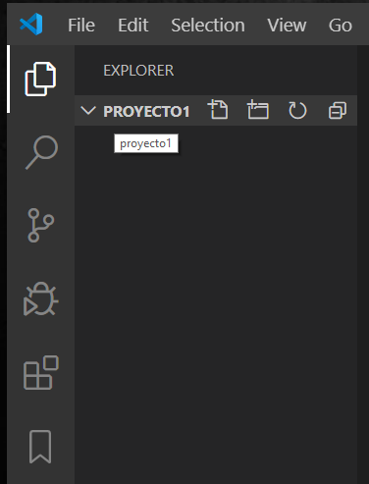
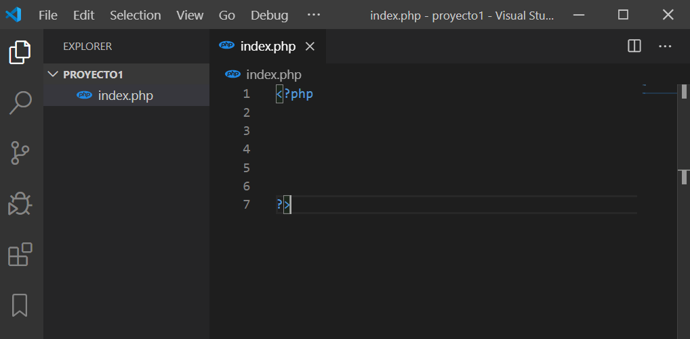
CREANDO NUESTRO PRIMER PROGRAMA CON PHP
3. Creemos un nuevo archivo nuevo con el nombre index.php
IMPORTANTE: Para incrustar nuestro código PHP en cualquier estructura debemos utilizar las etiquetas de apertura y de cierre <?php ?>

Slide 8
COMENCEMOS A CODIFICAR CON PHP
Todo algoritmo responde a una estructura compuesta por 3 elementos principales:
Entradas => {datos, variables, constantes}
Proceso =>{operadores aritméticos, operadores de comparación y lógicos, estructuras de control}
Salidas=> Impresiones en pantalla de información procesada
PROCESO
ENTRADA
SALIDA

Slide 9
TIPADO EN PHP
Naturalmente PHP es un lenguaje dinámicamente tipado, por lo que el programador no tendrá que indicar el tipo de dato a almacenar en memoria. Cabe anotar que las nuevas versiones de PHP introducen funcionalidades especiales como el Retrun Type y Strict Type para la construcción de interfaces y DTO
5
A =
5.5
‘HOLA’

Slide 10
DATOS PRIMITIVOS EN PHP
Para trabajar con diferentes tipos de datos en PHP debemos tener en cuenta las siguientes normas:
Tipo de dato | Característica | Ejemplo
Entero | Números enteros (positivos o negativos) | (1),(2),(-5),(4587), (-65987)
Decimal | Se debe usar el (.)punto decimal para definirlos | (1.5),(3.1415),(0.5)
Cadena de texto | Deben ponerse los caracteres entre comillas | ‘Juan’, ’Manzana’
Booleano | Datos de verdad | True/false

Slide 11
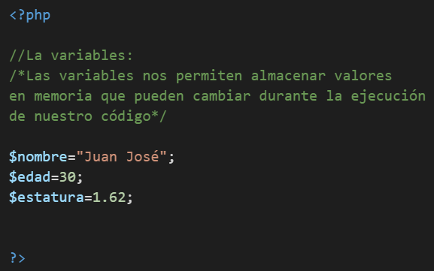
VARIABLES EN PHP
Partiendo de la definición previa que posiciona a PHP como un lenguaje de tipado dinámico, para almacenar datos en memoria, solo debemos indicarle al traductor de nuestro código, con el signo ($) que almacenaremos un dato y enseguida asociarle un nombre
No se deben usar letras mayúsculas o caracteres especiales como tildes o signos de puntuación para nombrar variables
Evitar poner números al comienzo del nombre de nuestras variables
Se recomienda notación camelCase para nombrar variables

Slide 12
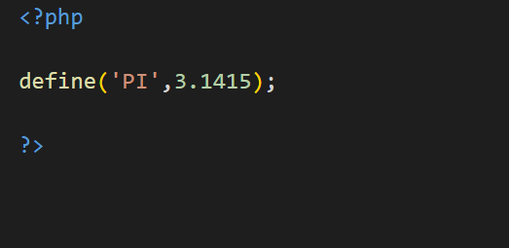
CONSTANTES EN PHP
Si queremos almacenar un valor constante en memoria, PHP nos ofrece la posibilidad de crear un tipo de dato que sea inmutable durante el tiempo de ejecución de nuestro programa, para ello debemos:
Utilizar la palabra reservada del lenguaje define
Agregar un nombre y un valor a la constante a configurar: (‘PI’,3.1315);

Slide 13
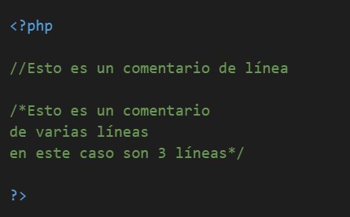
COMENTARIOS EN PHP
Para permitir un mayor control de nuestros códigos, PHP al igual que otros lenguajes con los que hemos trabajado previamente nos permite crear líneas de código que no serán interpretadas pero nos servirán para documentar o señalar alguna característica o guía de las rutinas que programemos. A estos elementos los llamamos comentarios.

Slide 14
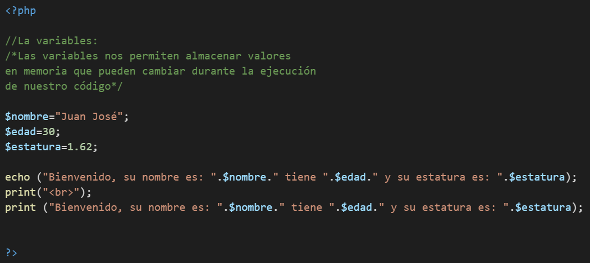
SALIDA O IMPRESIÓN DE DATOS EN PHP
Para verificar y tener control del proceso que estamos codificando, PHP nos ofrece varias alternativas para imprimir en pantalla las salidas de nuestros procesos, esto a partir de las funciones print y echo.

